Slide 1
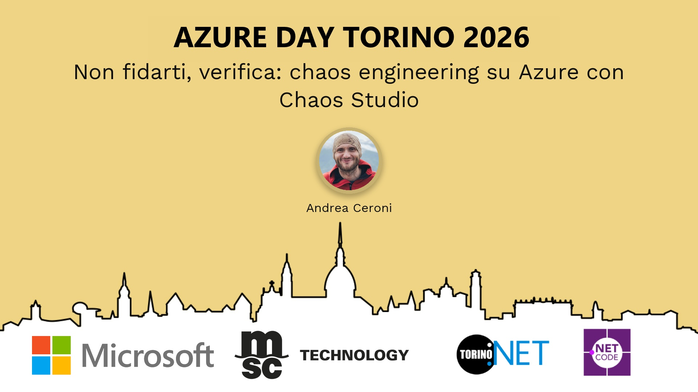
Session Banner - Non fidarti, verifica: chaos engineering su Azure con Chaos Studio
Notes:
This is the opening banner slide for 'Non fidarti, verifica: chaos engineering su Azure con Chaos Studio'. The session is presented by: Andrea Ceroni. This slide sets the visual theme for the presentation.

Slide 2
Non fidarti, verifica: chaos engineering su Azure con Chaos Studio
Notes:
Main title slide displaying 'Non fidarti, verifica: chaos engineering su Azure con Chaos Studio'. Presented by: Andrea Ceroni. Use this slide to introduce the session topic.

Slide 3
Event Sponsors
Notes:
Sponsor acknowledgment slide. Take a moment to thank the event sponsors and explain their support for the conference.

Slide 4
Non fidarti, verifica: chaos engineering su Azure con Chaos Studio
Molte architetture Azure sono progettate per essere resilienti: multi-zone, geo-redundant storage, failover automatico dei database, retry e circuit breaker. Tuttavia, la resilienza “sulla carta” non garantisce che l’applicazione si comporti come previsto quando un’availability zone cade, il DNS smette di rispondere o l’identity provider va in outage. In questo talk mostriamo come passare dal design for resilience al prove your resilience usando Azure Chaos Studio Workspaces.
Partiamo dai limiti tipici delle architetture enterprise: health probe mal configurate, connection string hard-code...
Andrea Ceroni
Notes:
Detailed session information for 'Non fidarti, verifica: chaos engineering su Azure con Chaos Studio'. Session description: Molte architetture Azure sono progettate per essere resilienti: multi-zone, geo-redundant storage, failover automatico dei database, retry e circuit breaker. Tuttavia, la resilienza “sulla carta” non .... Review the session objectives and speaker credentials.

Slide 5
Non fidarti, verifica: chaos engineering su Azure con Chaos Studio

Slide 6
Demo: Non fidarti, verifica: chaos engineering su Azure con Chaos Studio
Notes:
Demo section for 'Non fidarti, verifica: chaos engineering su Azure con Chaos Studio'. This slide is for live demonstrations. Ensure all demo materials are prepared and tested.

Slide 7
Questions & Discussion
Notes:
Q&A slide for 'Non fidarti, verifica: chaos engineering su Azure con Chaos Studio'. This is time for audience questions and discussion. Prepare to address common questions about the topic and invite participation.

Slide 8
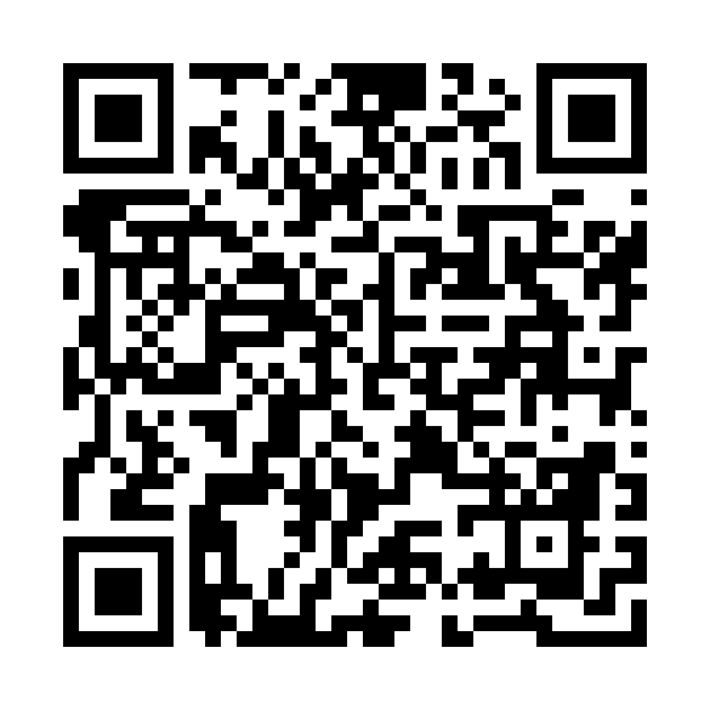
Please Vote for This Session
Vote for Session - Non fidarti, verifica: chaos engineering su Azure con Chaos Studio
https://vote.dotnetdev.it/vote/l44tzzta/1302268
Notes:
Voting slide for 'Non fidarti, verifica: chaos engineering su Azure con Chaos Studio'. Ask audience to scan the QR code or visit https://vote.dotnetdev.it/vote/l44tzzta/1302268 to vote. Emphasize the importance of feedback.

